Slide 1

亚洲基础设施投资银行(AIIB)
经济组第三小组
陈明新，魏明伟，徐琛，佟安格，夏念，杨亚龙
Notes:
今天我们小组要给大家讲的是亚洲基础设施投资银行，简称亚投行。这是一个由中国带头建立的政府间性质的亚洲区域多边开发机构，重点是支持亚洲的基础设施建设。

Slide 2

目录
创立背景
筹建过程
创立意义
各国反应
思考与总结
Notes:
接下来我会从下面这几个方面来对亚投行进行一个讲解，包括亚投行的创立背景，筹建过程，创立意义，以及创立之后各国的反应。最后给出几点我们的思考和总结。

Slide 3
目录
创立背景
筹建过程
创立意义
各国反应
思考与总结
Notes:
首先第一个方面，亚投行的创立背景，也就是亚投行是在什么样的国际背景和政治背景下创立的呢？

Slide 4
目录
创立背景
筹建过程
创立意义
各国反应
思考与总结

Slide 5
创立背景
根据亚洲开发银行的测算，2020年前亚洲地区每年基础设施投资需求将达到7300亿美元，现有的世界银行、亚行等国际多边机构都没有办法满足这个资金的需求。
另一方面，中国已成为世界第三大对外投资国。中国在基础设施装备制造方面已经形成完整的产业链。中国基础设施建设的相关产业期望更快地走向国际 。
亚洲地区其实并不缺乏资金，缺少的只是融资机制，需要搭建一个专门的基础设施投融资平台，以充分利用本地区充裕的储蓄。
2013年10月，习近平主席和李克强总理在先后出访东南亚时提出了筹建亚投行的倡议。
Notes:
根据亚洲开发银行的测算，2020年前亚洲地区每年基础设施投资需求将达到7300亿美元，现有的世界银行、亚行等国际多边机构都没有办法满足这个资金的需求。由于基础设施投资的资金需求量大、实施的周期很长、收入流不确定等的因素，私人部门大量投资于基础设施的项目是有难度的。
另一方面，中国已成为世界第三大对外投资国。而且，经过30多年的发展和积累，中国在基础设施装备制造方面已经形成完整的产业链，同时在公路、桥梁、隧道、铁路等方面的工程建造能力在世界上也已经是首屈一指 。中国基础设施建设的相关产业期望更快地走向国际 。但亚洲经济体之间难以利用各自所具备的高额资本存量优势，缺乏有效的多边合作机制，缺乏把资本转化为基础设施建设的投资。
亚洲地区其实并不缺乏资金，缺少的只是融资机制，需要搭建一个专门的基础设施投融资平台，以充分利用本地区充裕的储蓄。如果有这样一个融资机构和现有的多边开发银行合作，撬动私营部门的资金，合理分担风险，利益共享，可以促进亚洲基础设施的建设。
2013年10月，习近平主席和李克强总理在先后出访东南亚时提出了筹建亚投行的倡议。中国提出的筹建亚投行的倡议得到广泛支持，许多国家反响积极。2014年年初以来，中方牵头与亚洲域内、域外国家进行了广泛沟通。经过多轮多边磋商，各域内意向创始成员国就备忘录达成了共识。

Slide 6
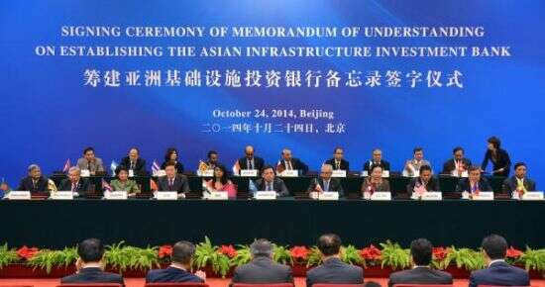
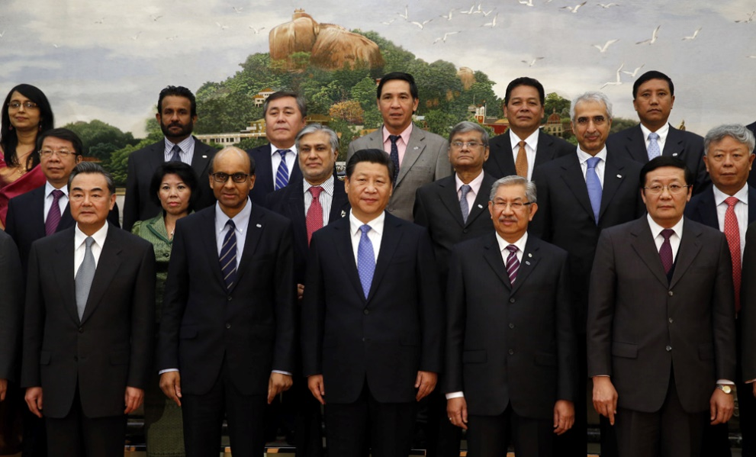
创立背景
2013年10月2日，习近平主席提出筹建倡议，2014年10月24日，包括中国、印度、新加坡等在内21个首批意向创始成员国的财长和授权代表在北京签约，共同决定成立亚洲基础设施投资银行。
Notes:
2013年10月2日，习近平主席提出筹建倡议，2014年10月24日，包括中国、印度、新加坡等在内21个首批意向创始成员国的财长和授权代表在北京正式签署《筹建亚投行备忘录》，共同决定成立亚洲基础设施投资银行。因此亚投行就正式决定成立了。
那么亚投行是个什么样的组织呢。。。

Slide 7
创立背景
亚洲基础设施投资银行（英语：Asian Infrastructure Investment Bank，缩写：AIIB），简称亚投行。
亚投行是一个愿意向亚洲国家和地区的基础设施建设提供资金支持的政府间性质的亚洲区域多边开发机构。
总部设在中国北京，法定资本为1,000亿美元。
Notes:
亚洲基础设施投资银行（英语：Asian Infrastructure Investment Bank，缩写：AIIB），简称亚投行。
亚投行是一个愿意向亚洲国家和地区的基础设施建设提供资金支持的政府间性质的亚洲区域多边开发机构，成立的目的是支持亚洲基础设施建设，促进亚洲区域的互联互通建设和经济一体化的进程，并且加大中国与其他亚洲国家和地区的合作力度。总部设在中国北京，法定资本为1,000亿美元。

Slide 8
目录
创立背景
筹建过程
创立意义
各国反应
思考与总结
Notes:
亚投行在中国带头下正式决定成立，但还并没有成立，在成立之前还有一个较长的筹建过程。那么筹建之初只有21个意向成员国，那么后续它又是如何发展的，又有多少国家不断加入呢。。。接下来我们讲解一下亚投行从去年成立之初到现在的一个筹建过程。

Slide 9
目录
创立背景
筹建过程
创立意义
各国反应
思考与总结

Slide 10
筹建过程
签约仪式。2014年10月24日，包括中国、印度、新加坡等在内21个首批意向创始成员国的财长和授权代表在北京正式签署《筹建亚投行备忘录》，共同决定成立亚洲基础设施投资银行(AIIB)。
代表会议。包括首次协商会议，两次谈判会议。
确定选址。2015年3月，亚投行总部的选址已确定北京西城区金融街，位于全国政协礼堂附近。
成员发展。截至2015年4月15日，共57成员国。57个国家已全部成为正式的意向创始成员国。
2015年1月15日
2015年3月
签约仪式
代表会议
确定选址
成员发展
2014年10月24日
2014年11月28日
2015年3月30日
截止2015年4月
Notes:
签约仪式，刚才已经提到了。
首次协商会议。
2014年11月28日，筹建亚洲基础设施投资银行首次谈判代表会议在云南昆明举行。会议着重讨论了亚投行首席谈判代表会议的议事规则和工作计划、亚投行筹建临时多边秘书处的组建方案、工作程序等事项，并为正式启动亚投行章程谈判做准备。金立群（亚行副行长，首位中国籍副行长，亚投行多边临时秘书处秘书长）
2015年1月15日至16日，筹建亚洲基础设施投资银行第二次谈判代表会议在印度孟买举行。会议对临时多边秘书处首席律师起草的亚投行章程草案进行了第一次审议。亚投行临时多边秘书处秘书长金立群向会议报告了秘书处建设及亚投行筹建进展情况。
2015年3月30日至31日，筹建亚洲基础设施投资银行第三次谈判代表会议在哈萨克斯坦阿拉木图举行。会议就多边临时秘书处起草的《亚投行章程（草案）》修订稿进行了深入和富有成效的讨论。金立群向会议报告了亚投行筹建工作进展情况。根据亚投行筹建工作计划，各方计划于2015年年中商定亚投行章程终稿并签署，之后经成员国批准生效，年底前正式成立亚投行。

Slide 11
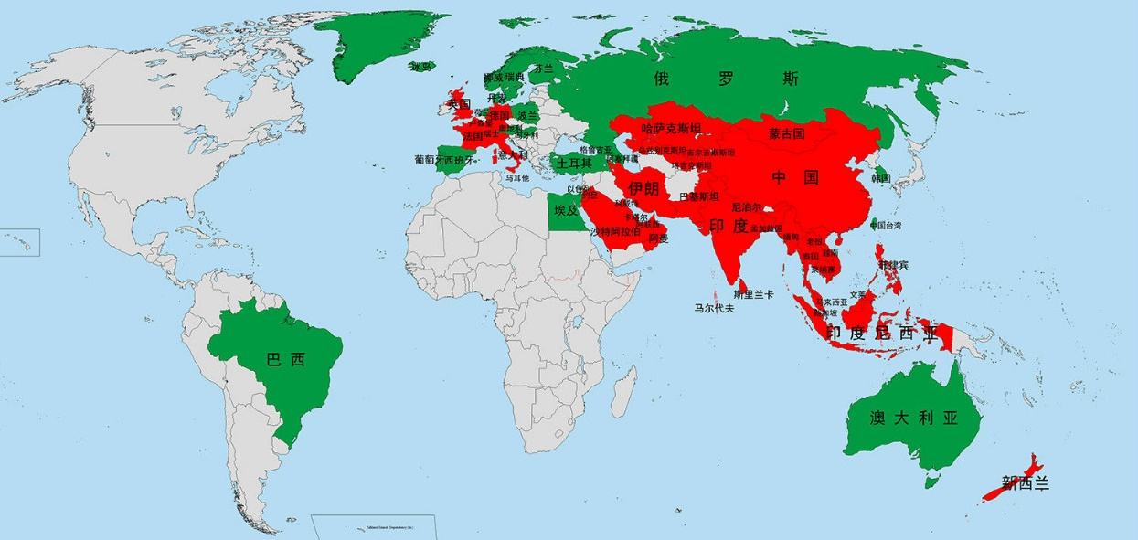
筹建过程
主要成员
联合国安理会五大常任理事国已占四席：中国、英国、法国、俄罗斯。
G20国家中已占13席：中国、印度、印度尼西亚、沙特阿拉伯、法国、德国、意大利、英国、澳大利亚、土耳其、韩国、巴西、俄罗斯。
按大洲分，亚洲34国，欧洲19国，大洋洲2国，南美洲1国，非洲1国，总计57国。（截至2015年4月15日）
红色：正式成员国
绿色：正在申请中
Notes:
经过几个月的筹建和发展，亚投行吸引了多个国家的加入。联合国安理会5大常任理事国已占四席，现在只有美国未加入。20国集团中也已有13席。按照大洲分，亚洲有34国，欧洲已有19国。

Slide 12
目录
创立背景
筹建过程
创立意义
各国反应
思考与总结
Notes:
那么亚投行创立的意义何在？为何多个国家都陆续加入到亚投行呢？

Slide 13
目录
创立背景
筹建过程
创立意义
各国反应
思考与总结

Slide 14
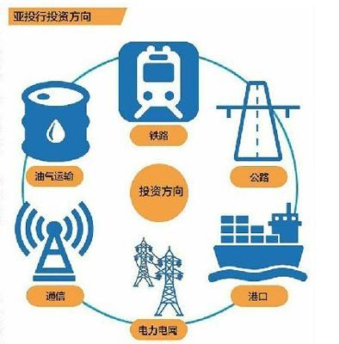
创立意义
投资方向
作为由中国提出创建的区域性金融机构，亚洲基础设施投资银行主要业务是援助亚太地区国家的基础设施建设。
第一个目标就是投入“丝绸之路经济带”的建设。
Notes:
作为由中国提出创建的区域性金融机构，亚洲基础设施投资银行主要业务是援助亚太地区国家的基础设施建设。在全面投入运营后，亚洲基础设施投资银行将运用一系列支持方式为亚洲各国的基础设施项目提供融资支持——包括贷款、股权投资以及提供担保等，以振兴包括交通、能源、电信、农业和城市发展在内的各个行业投资。
亚投行虽然办公楼还未建成，但第一个项目已经有了着落。亚投行成立后的第一个目标就是投入“丝绸之路经济带”的建设，其中一项就是从北京到巴格达的铁路建设。

Slide 15
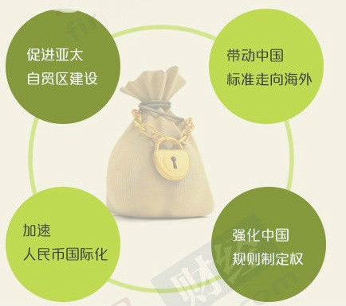
创立意义
四大好处
第一，它对促进亚洲国家经济发展与区域经济一体化具有重要意义 。
第二，有利于扩大全球投资需求，支持世界经济复苏 。
第三，有利于通过基础设施项目，推动亚洲地区经济增长，促进私营经济发展并改善就业。
第四，通过提供平台将本地区高储蓄率国家的存款直接导向基础设施建设，实现本地区内资本的有效配置，并最终促进亚洲地区金融市场的迅速发展。
Notes:
此外，亚投行有四大好处。
第一，它对促进亚洲国家经济发展与区域经济一体化具有重要意义 。创建亚洲基础设施投资银行，通过公共部门与私人部门的合作，有效弥补亚洲地区基础设施建设的资金缺口，推进了亚洲区域经济一体化建设。
第二，有利于扩大全球投资需求，支持世界经济复苏 。
第三，有利于通过基础设施项目，推动亚洲地区经济增长，促进私营经济发展并改善就业。
第四，通过提供平台将本地区高储蓄率国家的存款直接导向基础设施建设，实现本地区内资本的有效配置，并最终促进亚洲地区金融市场的迅速发展。

Slide 16
目录
创立背景
筹建过程
创立意义
各国反应
思考与总结
Notes:
那么亚投行意义如此重大，并且也有很多好处。对于亚投行这一组织的成立，除了多个国家的支持并加入，那还有哪些国家是持怀疑甚至反对意见呢。下面我们来讲讲亚投行决定成立之后，在筹建的过程中的一些争议和各个国家的反应。

Slide 17
目录
创立背景
筹建过程
创立意义
各国反应
思考与总结

Slide 18
各国反应
三大争议
亚洲已经有了亚洲开发银行（ADB），为什么中国要给亚洲建立一个“新世界银行”。
如何管理这家新银行。中国一再重申，新银行将采用世界银行的管理模式来透明运行 。美国及其一些亚洲盟友国家仍持怀疑态度。
可能引发外交争端。美国阻止其盟友加入亚投行，最担心的问题就是中国会借这家银行壮大在亚洲的权力，对区域平衡将带来影响。
Notes:
1.据亚洲开发银行估计，2010年至2020年10年间，亚洲各国要想维持现有经济增长水平，内部基础设施投资至少需要8万亿美元，平均每年需投资8000亿美元，仅印度未来几年的基建就需要1万亿美元。现有的多边机构并不能提供如此巨额的资金，亚洲开发银行的总资金约为1600亿美元，世界银行也仅有2230亿美元。这两家银行目前每年能够提供给亚洲国家的资金大概只有区区200亿美元。因建设资金有限，一些国家铁路、公路、桥梁、港口、机场和通讯建设严重不足，这在一定程度上限制了该区域的经济发展。亚投行（AIIB）给亚洲基础设施建设带来了额外的融资资金，这是亚洲急需的“受欢迎的计划”。
2.中国一再重申，新银行将采用世界银行的管理模式来透明运行。美国及其一些亚洲盟友国家仍持怀疑态度，他们宣称，亚投行设立的目的是为了帮助中国公司走出去、消化国内多余产能，最终将成为中国主导的单边机构。
3.美国阻止其盟友加入亚投行，最担心的问题就是中国会借这家银行壮大在亚洲的权力，对区域平衡将带来影响。

Slide 19
各国反应
美国反应
美国认为全球金融秩序由国际货币基金组织（IMF）、世界银行（WB）和亚洲开发银行（ADB）“联合主演”已经足够。中国另起炉灶搞亚投行，是对传统秩序的挑战。
美国措施
2014年6月30日，美国阻挠韩国加入亚投行。
为了遏制中国，美国向其盟友施压不让其加入亚投行，比如，向印度尼西亚、澳大利亚和韩国施压。
2015年3月23日，美国总统奥巴马提议亚投行与美国主导的世界银行等金融机构建立合作关系。
2015年3月30日，来华访问的美国总统特别代表、财政部长雅各布·卢也表示，美方期待在促进基础设施发展方面同亚投行合作。
Notes:
美国认为全球金融秩序由国际货币基金组织（IMF）、世界银行（WB）和亚洲开发银行（ADB）“联合主演”已经足够。中国另起炉灶搞亚投行，是对传统秩序的挑战—美国认为西方社会应该联合起来冷落亚投行才对。中国曾于2014年10月邀请美国作为创始成员国加入亚投行，但是被美国以亚投行和亚洲开发银行的功能相似，没有必要再建立一家为由拒绝了。
2014年6月30日，美国阻挠韩国加入亚投行。美国通过美国驻韩大使馆向韩国政府通报称“美国对韩国加入AIIB一事深感忧虑”，并明确谈到“韩国加入AIIB，会导致韩美长久积累下来的友邦互信受到影响”。
为了遏制中国，美国向其盟友施压不让其加入亚投行，比如，向印度尼西亚、澳大利亚和韩国施压。这些国家实际上是非常想加入的，但是他们希望新银行能够在区域内定制一个高标准，比如，环境保护和反腐败等方面要有建树 。澳大利亚就非常担心拒绝参加亚投行可能错失在区域的影响力。
2015年3月23日，美国总统奥巴马提议亚投行与美国主导的世界银行等金融机构建立合作关系。2015年3月30日，来华访问的美国总统特别代表、财政部长雅各布·卢也表示，美方期待在促进基础设施发展方面同亚投行合作。美国仅仅提出的是合作，而并不加入。

Slide 20
各国反应
欧洲反应
欧洲人认为传统的金融秩序存在缺陷，他们需要更具活力的新秩序，为其可持续发展提供动力。由于欧洲和中国没有地缘政治和现实利益冲突，亚投行对欧洲充满吸引力。
欧洲措施
2015年3月12号，英国财政部宣布，英国向中方提交了作为意向创始成员国加入亚投行的确认函，正式申请加入亚投行，成为首个申请加入亚投行的主要西方国家。
英国之后，2015年3月17日，德、法、意三国也申请作为意向创始成员国加入亚投行。2015年3月18日，欧洲最富的卢森堡确认申请加入亚投行，成为第5个申请加入亚投行的欧洲国家。
截至2015年4月9日已有19个欧洲国家加入亚投行。
Notes:
欧洲人认为传统的金融秩序存在缺陷，他们需要更具活力的新秩序，为其可持续发展提供动力。由于欧洲和中国没有地缘政治和现实利益冲突，亚投行对欧洲充满吸引力。至于新秩序是美国主导还是中国倡导，欧洲人自信他们不可或缺。
2015年3月12号，英国财政部宣布，英国向中方提交了作为意向创始成员国加入亚投行的确认函，正式申请加入亚投行，成为首个申请加入亚投行的主要西方国家。
英国正式宣布作为意向创始成员国加入筹建中的亚投行，带动了多个欧洲主要国家和亚太国家立场的转变或松动。英国之后，2015年3月17日，德、法、意三国也申请作为意向创始成员国加入亚投行。2015年3月18日，欧洲最富的卢森堡确认申请加入亚投行，成为第5个申请加入亚投行的欧洲国家。

Slide 21
各国反应
日本反应
日本对华，既有地缘政治心结，又存经贸制衡情结，加之中日间的历史恩怨和领土争端，美日排斥亚投行，是系统化制华战略的体现。
日本官房长官菅义伟在记者会上，就日本是否加入亚投行作出了最新表态，日本将对此持“慎重态度”，暂时不考虑加入。
3月20日，麻生太郎一改此前决绝态度，称如果亚投行妥善的融资审查机制得到确保，“也有可能加入亚投行”。
2015年3月31日，日本驻华大使木寺昌人在接受采访时表示，预计日本将会在几个月内加入亚洲基础设施投资银行。
Notes:
日本对华，既有地缘政治心结，又存经贸制衡情结，加之中日间的历史恩怨和领土争端，美日排斥亚投行，是系统化制华战略的体现。
日本官房长官菅义伟在记者会上，就日本是否加入亚投行作出了最新表态，日本将对此持“慎重态度”，暂时不考虑加入。
3月20日，日本副首相兼财务大臣麻生太郎一改此前决绝态度，称如果亚投行妥善的融资审查机制得到确保，“也有可能加入亚投行”。
2015年3月31日，日本驻华大使木寺昌人在接受采访时表示，预计日本将会在几个月内加入亚洲基础设施投资银行。
总之日本态度不明确，想加入又想排斥。

Slide 22
目录
创立背景
筹建过程
创立意义
各国反应
思考与总结

Slide 23
目录
创立背景
筹建过程
创立意义
各国反应
思考与总结

Slide 24
思考与总结
几点思考
亚投行是否盈利？怎么盈利？
中国建立亚投行背后的战略意图？
单纯从经济来看，亚投行会给亚太地区带来什么影响？
欧洲发达国家为何加入亚投行？
Notes:
接下来给出我们的几点思考。

Slide 25
思考与总结
几点思考
亚投行是否盈利？怎么盈利？
中国建立亚投行背后的战略意图？
单纯从经济来看，亚投行会给亚太地区带来什么影响？
欧洲发达国家为何加入亚投行？

Slide 26
思考与总结
几点思考
亚投行是否盈利？怎么盈利？
亚投行不是盈利机构，是国际机构。主要目的是支持亚洲国家建设。
亚投行的投资方向决定了它收益较低，实现收益期间较为缓慢。
Notes:
亚投行不是盈利机构，是国际机构。它成立的主要目的不是为了盈利，而是为了支持亚洲国家的建设。其实类似的机构还有世界银行（简称世行）亚洲开发银行（简称亚行），他们都是成立了几十年的庞然大物，但从来没有在世界企业500强的名单上见到他们，因为他们并不是盈利的商业企业，而是国际组织，更像是一个基金会。
亚投行的投资方向决定了它收益较低，实现收益期间较为缓慢。铁路、港口、公路等所有亚投行的投资方向无一不是需要长期巨额投资的项目，大多数的项目期限都要五年甚至十年以上。而亚洲欠发达地区的国家政府，可能没有实力进行大规模的开发。亚投行正好补足了当地政府的短板，帮助当地政府修建基础设施，支持当地的发展。

Slide 27
思考与总结
几点思考
亚投行是否盈利？怎么盈利？
中国建立亚投行背后的战略意图？
单纯从经济来看，亚投行会给亚太地区带来什么影响？
欧洲发达国家为何加入亚投行？

Slide 28
思考与总结
几点思考
中国建立亚投行背后的战略意图？
人民币国际化。
丝绸之路计划的大规模融资。
国内基础设施建设过剩产能的输出。
Notes:
1.人民币国际化
现在世界经济形势很不好的原因是美国人通过金融战对外转移危机，先是美元泛滥，现在是强势美元。中国依靠海量的美元储备尚能应付，欧洲就很惨，美元大量回流美国的形势下，要么选择通货紧缩，要么选择本币大量贬值，而欧洲主要利益是金融资本，本币贬值会导致自身损失惨重。所以现在世界各国对美元这种收割全世界利益的做法非常不满，急需美元之外的储备货币，这就给依托海量美元储备的人民币带来机会。本身中国也深受美元霸权之害，之前跟各个大国的大量货币互换也是为了缓解强势美元的压力。在人民币国际化问题上，各个国家基本是一拍即合，亚投行也是基于这个原因迅速孤立了美国。
2.丝绸之路
现在大家都知道中国沿海地区劳动力成本已经很高，导致部分低端制造业开始外流。丝绸之路计划建立的是大陆贸易通道，而且高铁比海洋运输更有优势，这样一来使得中国内部对低端制造业的转移具有极大的吸引力。所以丝绸之路一旦搞成功，不仅可以解决美国把持贸易通道的问题，还使得西部大开发成为现实，而不是以前的雷声大雨点小。
丝绸之路明显可以给各国带来实惠，但是需要的投资数额巨大，必须融资，所以亚投行这样的机构就成为必需。
3.产能输出
国内东部沿海基础设施建设高峰期已过，而西部地区需求不足，导致产能严重过剩，丝绸之路计划需要的大量建设正好可以解决这个问题。主导建立亚投行，可以保证各国在融资建设时，优先选择较大比例的中国基建企业，保证中国过剩产能的输出，这是金融话语权的优势。

Slide 29
思考与总结
几点思考
亚投行是否盈利？怎么盈利？
中国建立亚投行背后的战略意图？
单纯从经济来看，亚投行会给亚太地区带来什么影响？
欧洲发达国家为何加入亚投行？

Slide 30
思考与总结
几点思考
单纯从经济来看，亚投行会给亚太地区带来什么影响？
促进亚洲欠发达国家的基础设施建设。
亚洲国家在基础设施建设和经济自主方面多一些自由和选择。
融资缺口能够得到有效的补充和满足。
……
Notes:
促进亚洲欠发达国家的基础设施建设。
亚洲国家在基础设施建设和经济自主方面多一些自由和选择。
融资缺口能够得到有效的补充和满足。
亚洲地区其实并不缺乏资金，缺少的只是融资机制，需要搭建一个专门的基础设施投融资平台，以充分利用本地区充裕的储蓄。如果有这样一个融资机构和现有的多边开发银行合作，撬动私营部门的资金，合理分担风险，利益共享，可以促进亚洲基础设施的建设。

Slide 31
思考与总结
几点思考
亚投行是否盈利？怎么盈利？
中国建立亚投行背后的战略意图？
单纯从经济来看，亚投行会给亚太地区带来什么影响？
欧洲发达国家为何加入亚投行？

Slide 32
思考与总结
几点思考
欧洲发达国家为何加入亚投行？
亚洲基础设施建设有很大潜力，借助亚投行拉动欧洲经济复苏。
赢得人民币业务。
反对美国在国际体系中的霸权。
……
Notes:
多个欧洲国家不顾美国的反对加入亚投行。
那么为什么欧洲强国会不顾美帝阻挠而偏要来参与？
1.亚洲是公认的未来世界经济的火车头，数十亿的人口，巨大的市场，而基础设施建设相对滞后。亚投行的发起者——中国的实干精神在世界范围都有口皆碑，中国有技术、有工业、有人才，有市场，而且中国要做的是通过交通和基础设施将亚洲和欧洲连在一起，这个项目的直接受益者是亚洲和欧洲各国。欧洲需要亚洲，随着亚洲市场化程度越来越高，欧洲国家看好亚洲基础设施建设，欧洲投资者也看到了亚洲基础设施建设的投资潜力与收益。因而，欧洲国家纷纷申请加入亚投行，希望能够拉动欧洲经济复苏。
2.为了赢得人民币业务。借助人民币国际化提升法兰克福等欧洲金融中心的国际地位。
3.欧洲这些美国最亲密的盟友也反对美国在当今国际体系中的霸权,希望中国能加入进来提供公共产品。前些年,美国不断逼迫其欧洲将国际金融体系中的代表权让渡给新兴国家,而自己始终保留在世界银行主动权以及国际货币基金组织中的一票否决权,早已让其盟友普遍不满。

Slide 33
思考与总结
总结
中国带头建立的政府间性质的亚洲多边开发机构，支持基础设施建设。
促进亚洲国家经济发展与区域经济一体化具有重要意义。
对中国也有很重要的战略意义。
各国反应各异，亚洲各国加入，欧洲多国陆续加入，美国不加入。
Notes:
最后做一下总结。
中国带头建立的政府间性质的亚洲多边开发机构，支持基础设施建设。
促进亚洲国家经济发展与区域经济一体化具有重要意义。
对中国也有很重要的战略意义。
各国反应各异，亚洲各国加入，欧洲多国陆续加入，美国不加入。

Slide 34
Thanks！

